Slide 1
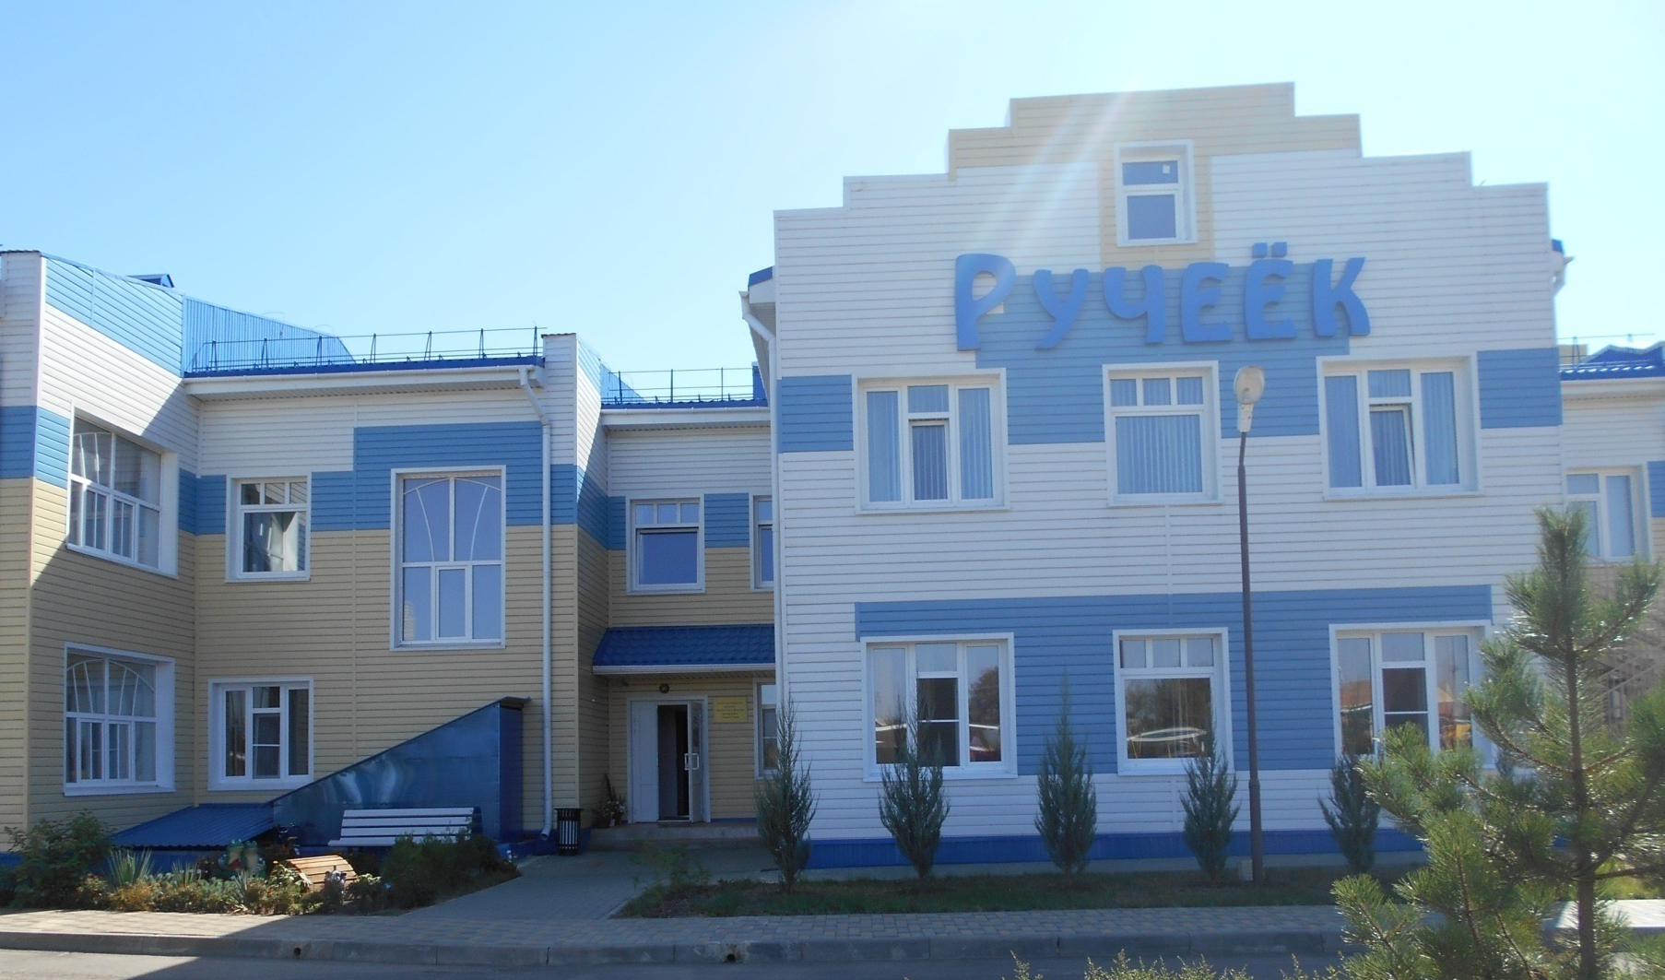
Муниципальное бюджетное дошкольное образовательное учреждение «Детский сад № 1 «Ручеек» г. Сальска»
Юридический адрес: 347630, Ростовская область, Сальский район, г. Сальск, ул. Береговая, 40В.
Телефон: 8(86372) 5-50-30 E-mail: mbdou1.rucheek@yandex.ru Сайт : salsksadik1.wixsite.com

Slide 2
Муниципальное бюджетное дошкольное образовательное учреждение
детский сад № 1 «Ручеек» г. Сальска
19.02.2018г. МБДОУ № 1 «Ручеек» г. Сальска была получена лицензия на образовательную деятельность и детский сад принял первых воспитанников.
Адрес учреждения: 347630, Ростовская область, Сальский район, г. Сальск, ул. Береговая, 40В.
Телефон учреждения: 8(86372) 5-50-30
E-mail учреждения:mbdou.rucheek@yandex.ru
Сайт учреждения: salsksadik1.wixsite.com
Рабочая неделя: пятидневная (понедельник-пятница).
Длительность работы учреждения: 10,5 часов (с 7.00-17.30), две дежурные группы – 12 часов (с 7.00-19.00).
Выходные дни: суббота, воскресенье, праздничные дни, установленные законодательством Российской Федерации.
Заведующий МБДОУ № 1 «Ручеек» г. Сальска – Мельник Светлана Николаевна, образование –высшее, педагогический стаж – 10 лет, стаж работы в должности -6 лет.
Телефон руководителя: 8(86372) 5-50-30
E-mail руководителя:mbdou.rucheek@yandex.ru
График работы: понедельник-пятница с 8.00-17.00

Slide 3
В МБДОУ функционируют 14 возрастных групп:
2 группы общеразвивающей направленности группы для детей от 1 до 2 лет;
1 группа общеразвивающей направленности группы для детей от 1 до 3 лет;
3 группы общеразвивающей направленности группы для детей от 2 до 3 лет;
1 группа общеразвивающей направленности группы для детей от 2 до 4 лет;
2 группы общеразвивающей направленности группы для детей от 3 до 4 лет;
2 группы комбинированной направленности группы для детей от 4 до 5 лет;
2 группы комбинированной направленности группы для детей от 5 до 6 лет;
1 группа комбинированной направленности группы для детей от 6 до 7 лет;
Основная образовательная программа, реализуемая в ДОУ, разработана в соответствии с ФГОС ДО на основе Примерной Основной образовательной программы дошкольного образования «От рождения до школы» под редакцией Н.Е. Вераксы.
Дополнительные услуги бесплатные:
«Здоровейка» оздоровительный кружок, дыхательная гимнастика.
МБДОУ № 1 «Ручеек» г. Сальска оказывает платные дополнительные образовательные услуги:
«АБВГД-ейка»- кружок по подготовке к школе;
«Ритмический островок»- ритмическая пластика для малышей;
«Непоседы»-хореографическая группа;
«Малинки» -вокальная группа.
Образовательный уровень педагогов:
Высшее образование- 15 человек, 54%.
Среднее профессиональное образование- 13 человек, 46%.
В МБДОУ № 1 «Ручеек» г. Сальска функционирует крытый плавательный бассейн, который доставляет много радости юным воспитанникам!.

Slide 4
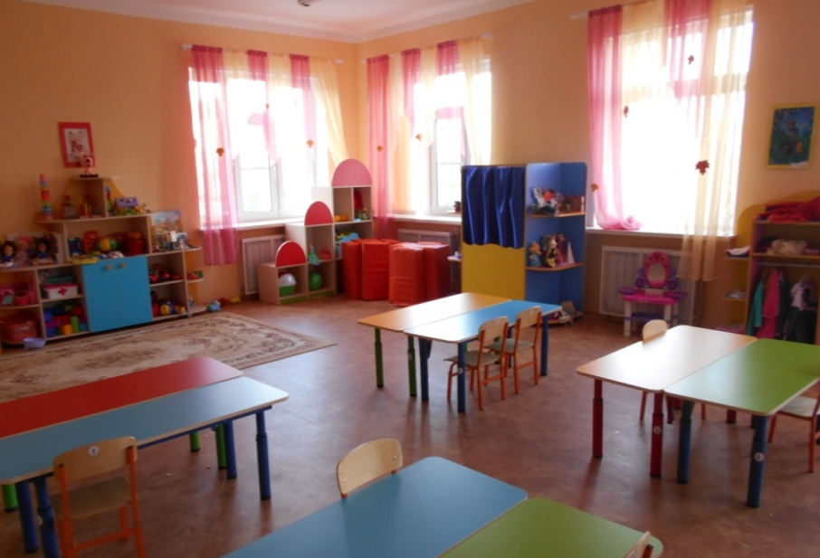
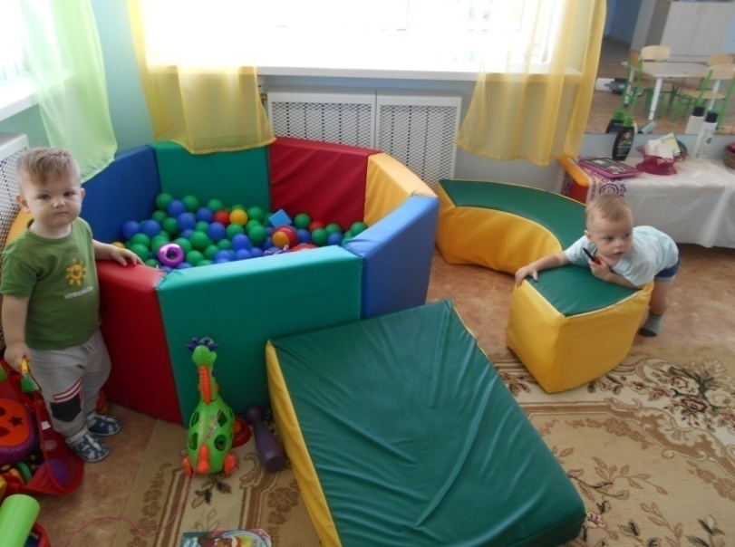
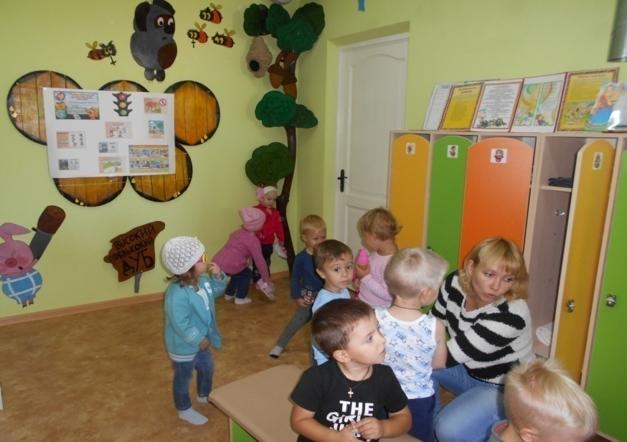
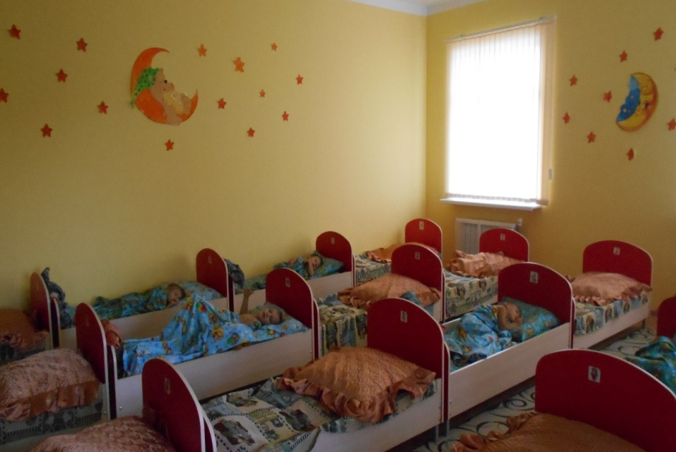
В детском саду 14 групп. Все групповые первого этажа оборудованы системой «Теплый пол».

Slide 5
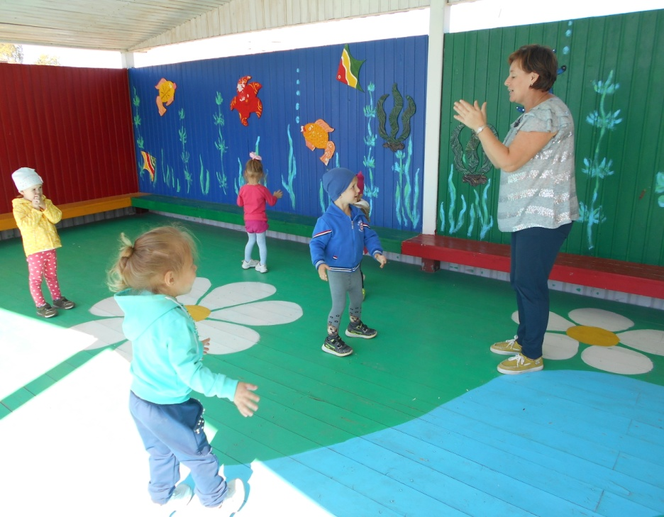
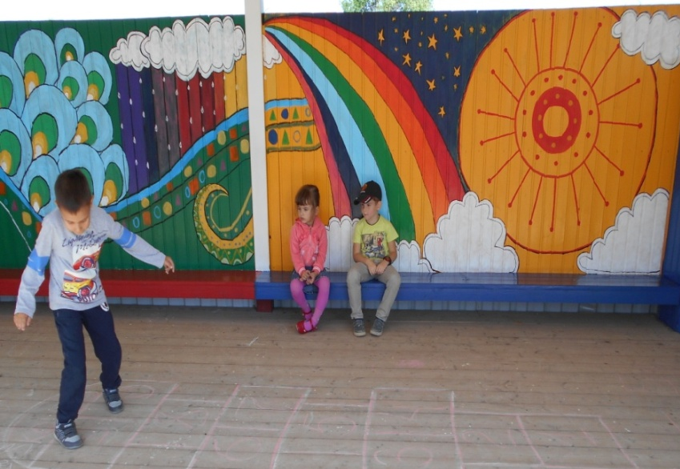
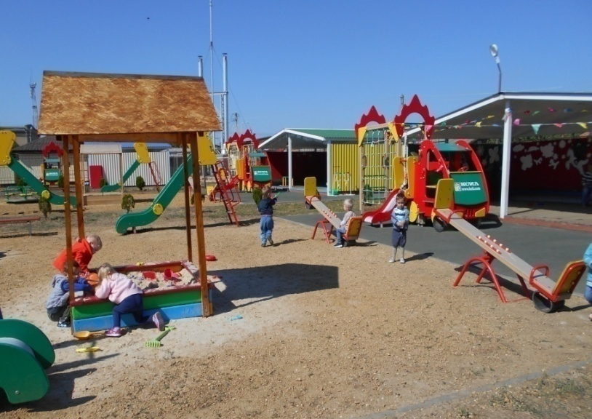
Прогулки проводятся на оборудованных игровых площадках.
Здесь расположены просторные беседки, песочницы, качели, игровые комплексы , горки.

Slide 6
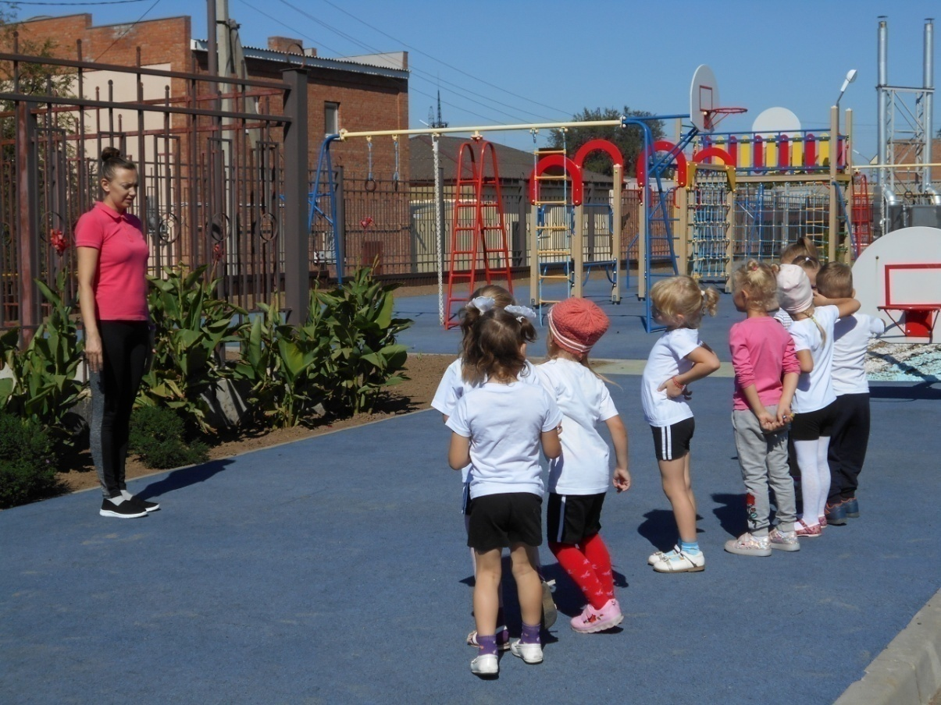
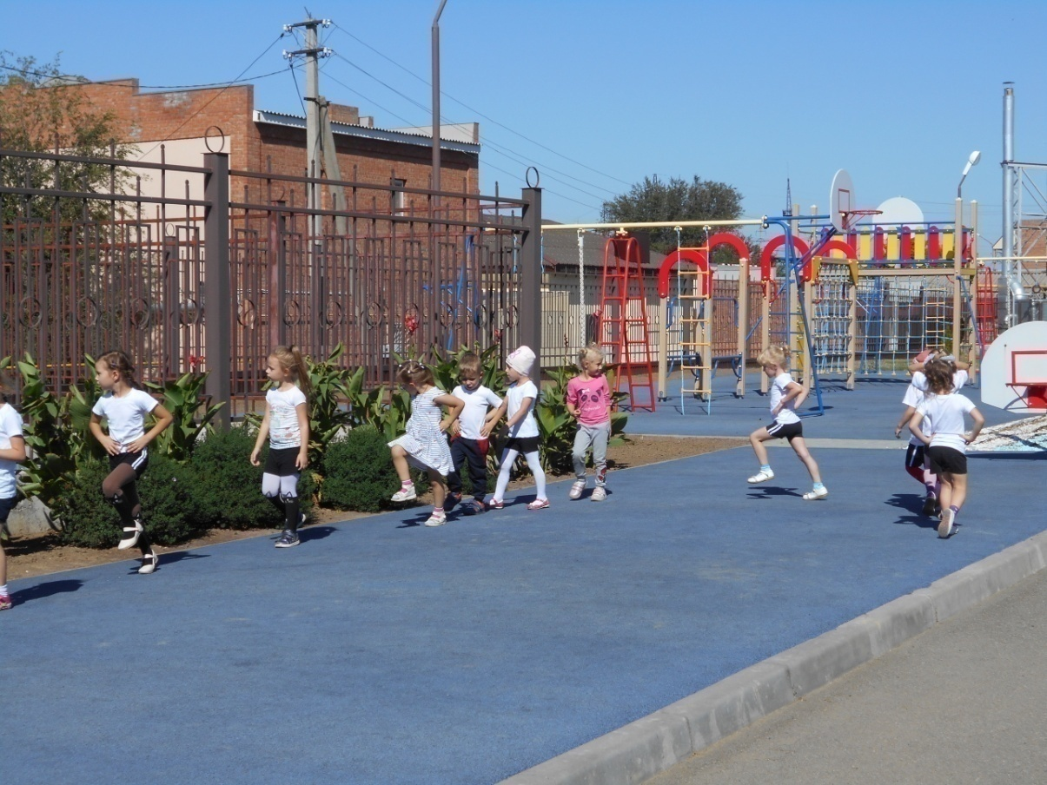
Для проведения занятий на свежем воздухе на территории сада располагается две спортивные площадки.

Slide 7
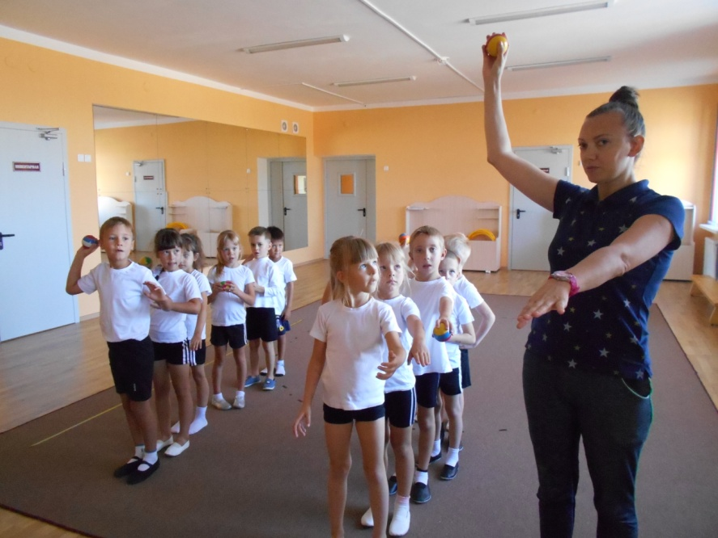
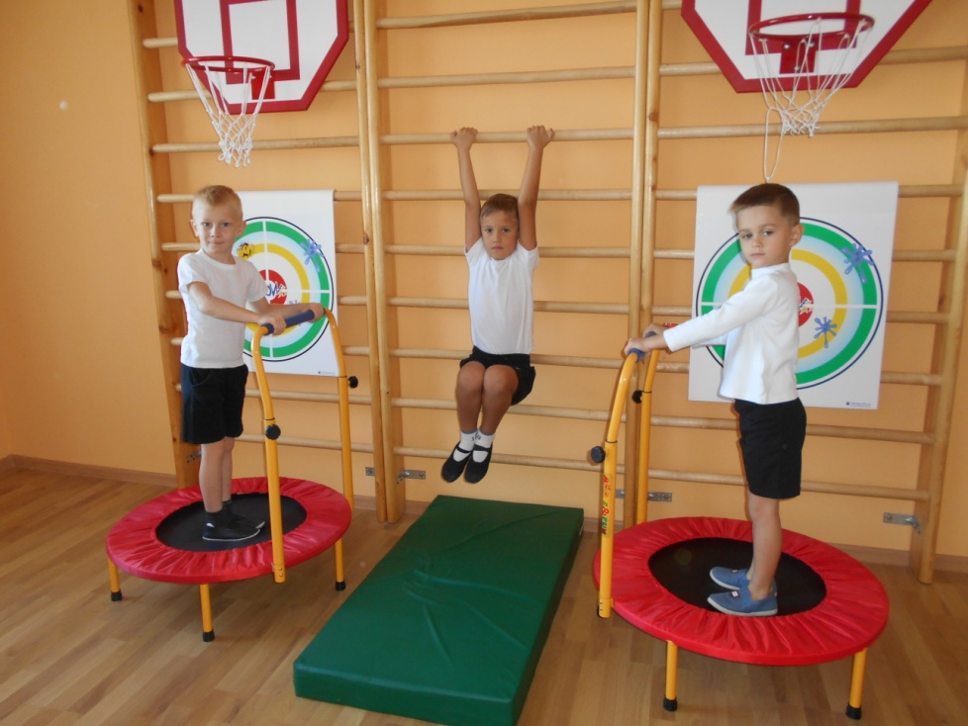
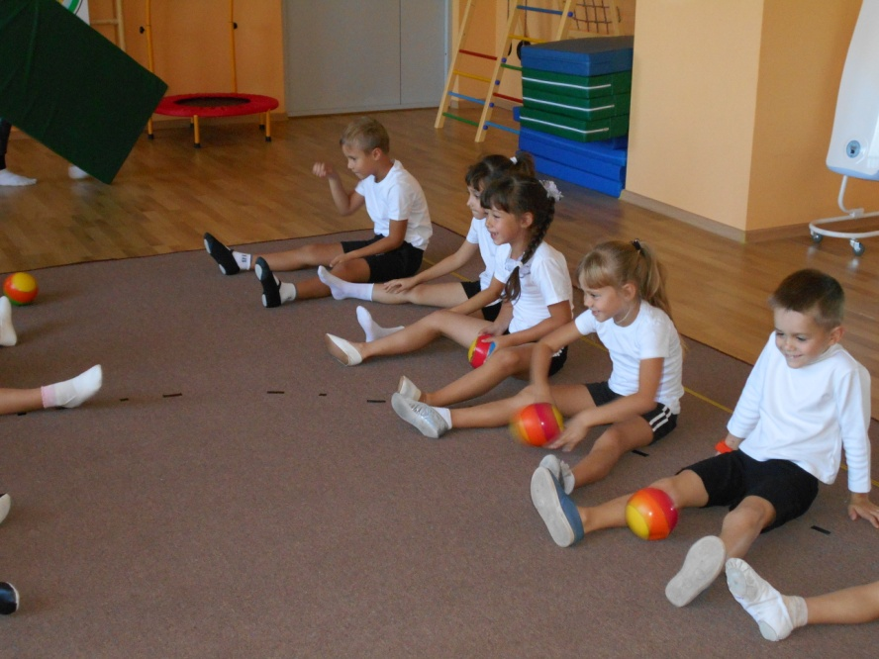
Для развития физических качеств детей в МБДОУ имеется прекрасный , светлый спортивный зал, оборудованный стационарными тренажерами и различными физкультурными пособиями.

Slide 8
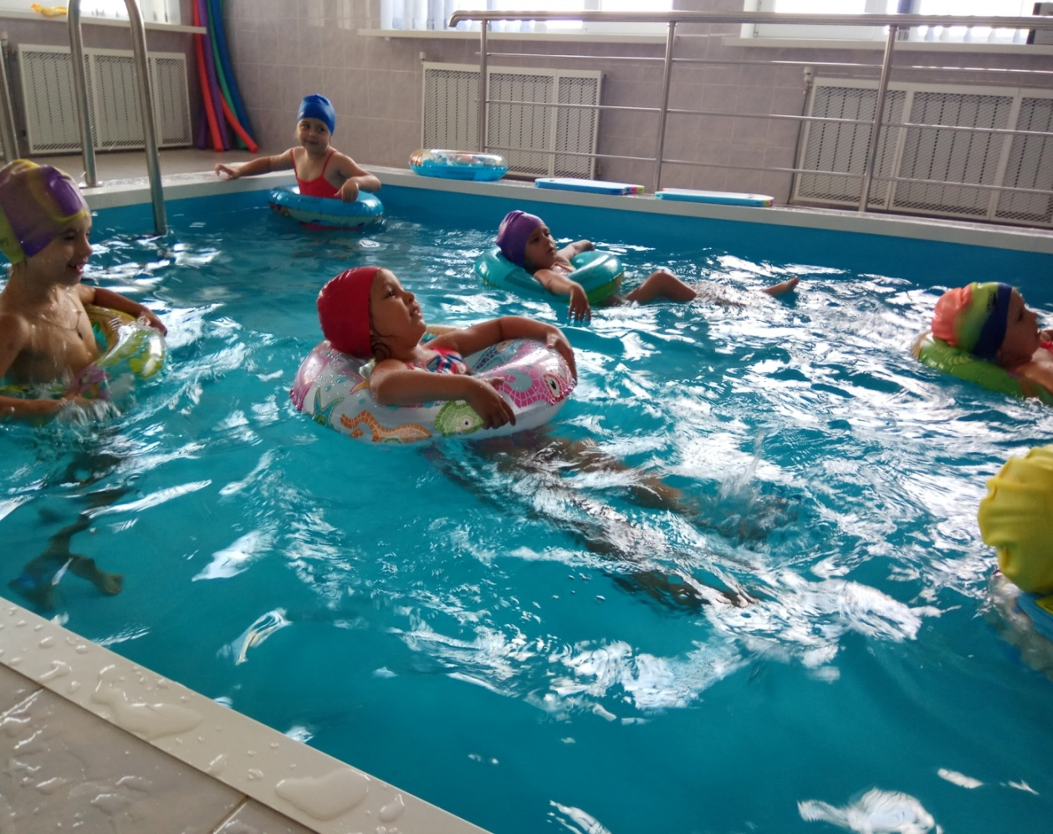
В МБДОУ функционирует крытый плавательный бассейн.
Площадь зеркала воды 21 кв.м. , глубина 60 см , температура воды 32 градуса.
Бассейн оборудован современной системой очистительных фильтров, системой обеззараживания воды ультрафиолетом, системой дез.инфекции.

Slide 9
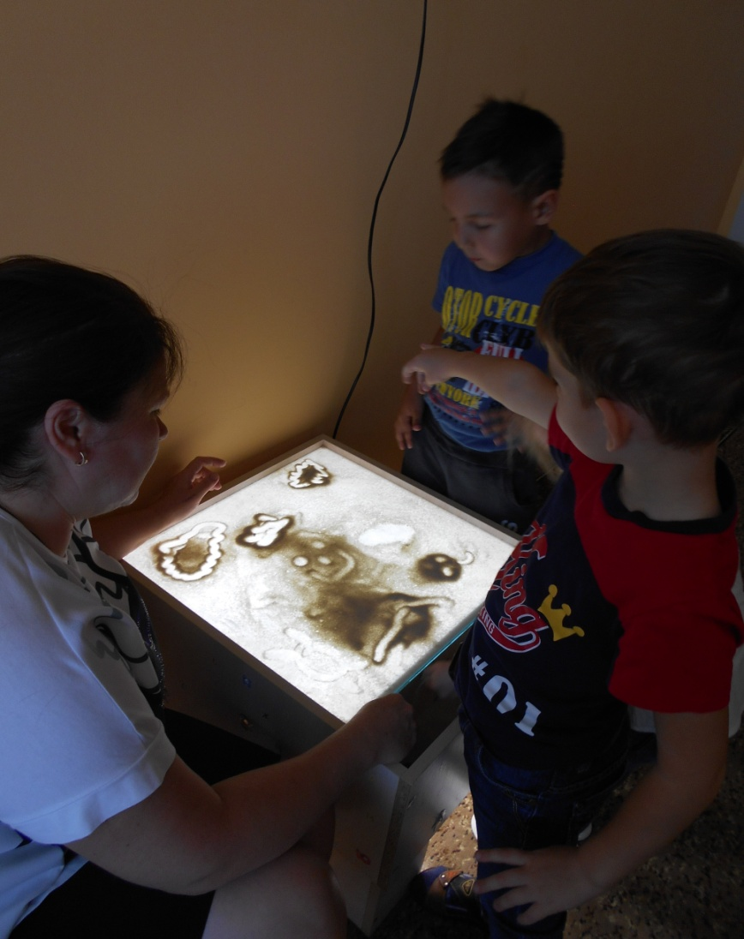
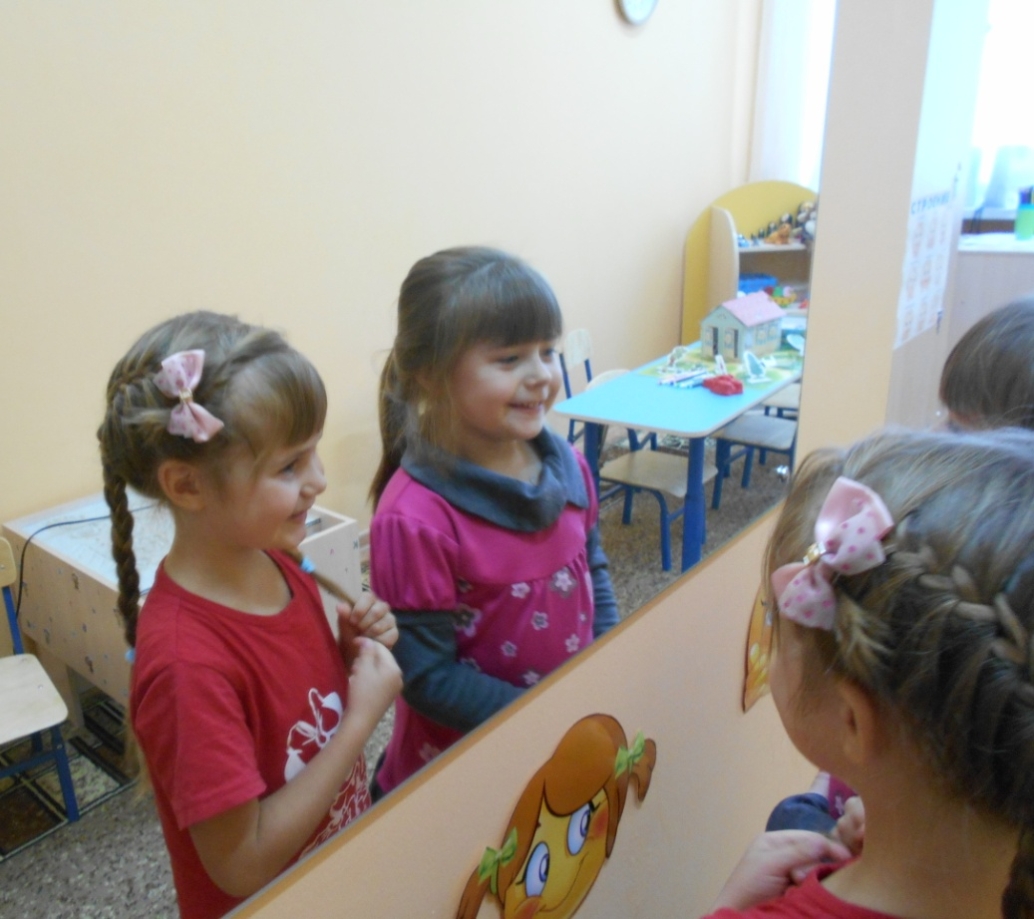
В нашем детском саду созданы условия для освоения детьми в полном объеме образовательной программы: функционируют кабинеты учителя-логопеда, дефектолога, педагога-психолога, сенсорная комната.

Slide 10
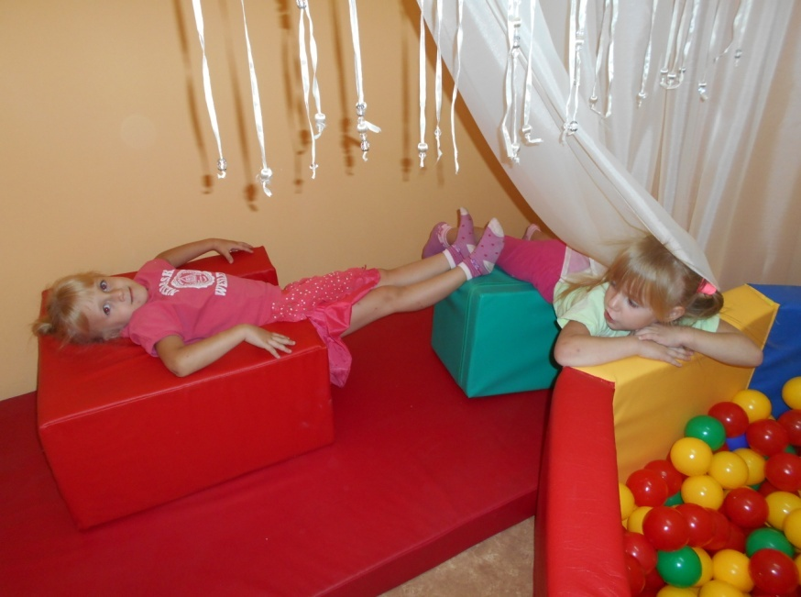
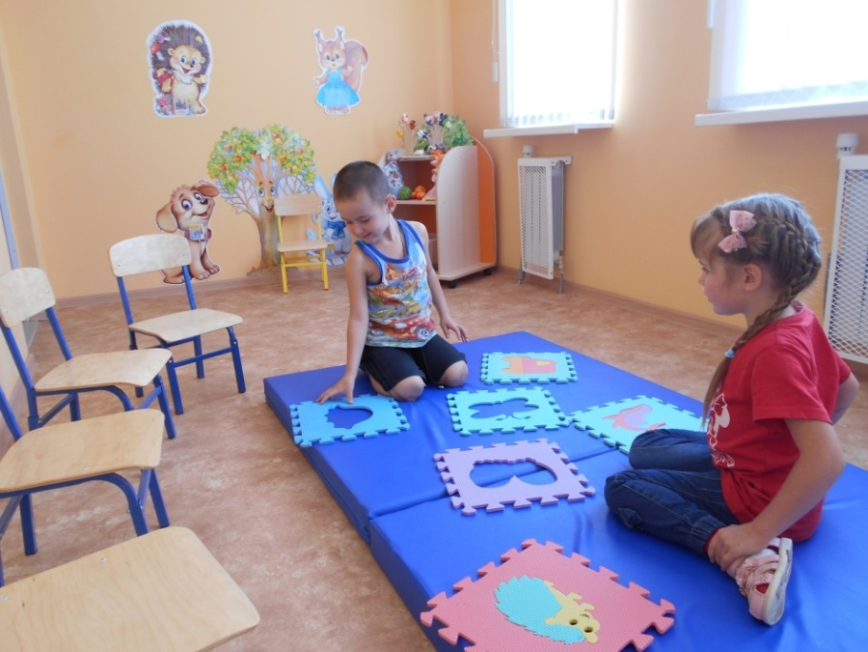
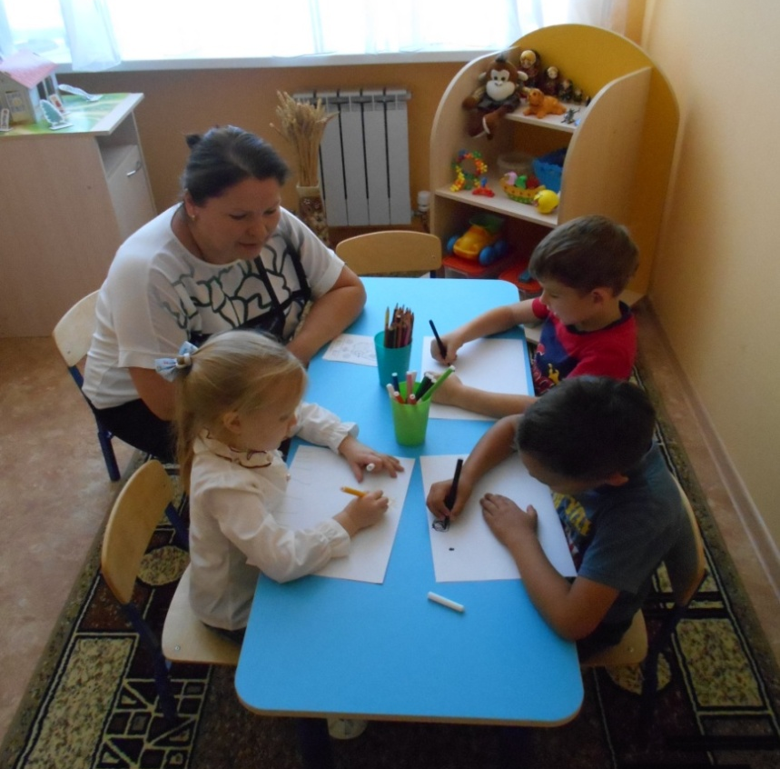
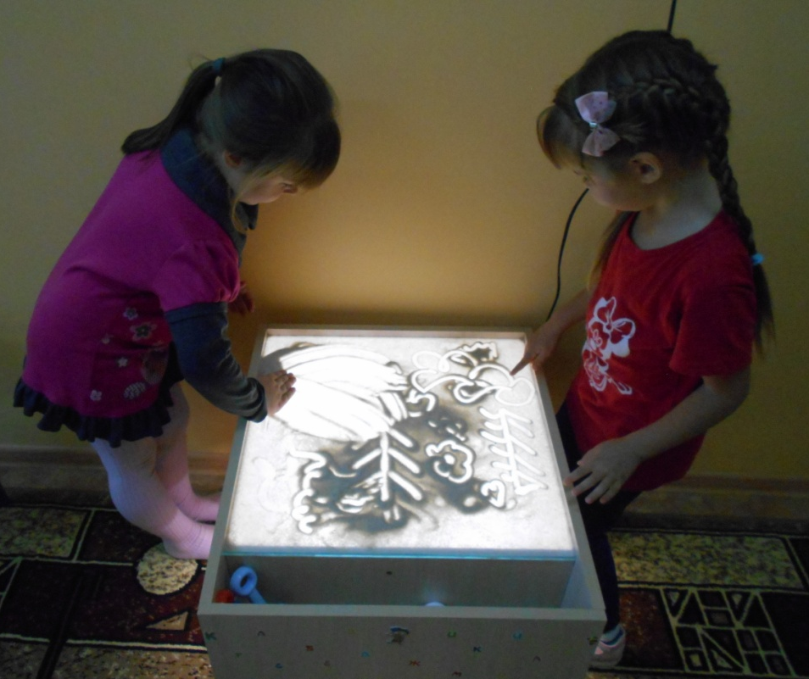
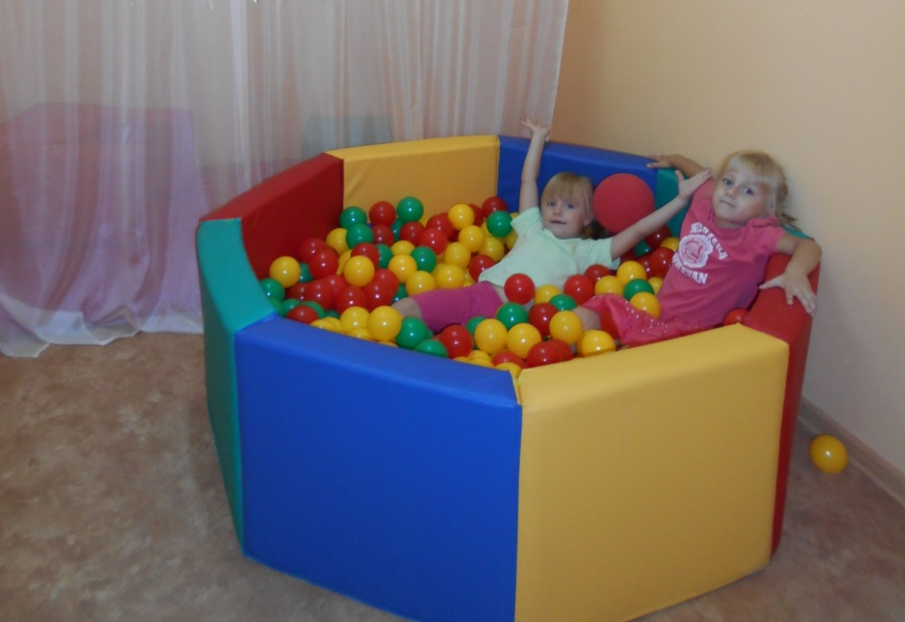
Педагог-психолог помогает адаптироваться каждому ребенку к условиям детского сада. Работа проводится как с группой детей так и индивидуально с каждым ребенком. Используя в своей работе песочную терапию, психологические игры, сказкотерапию, игры на развитие сенсорики.

Slide 11
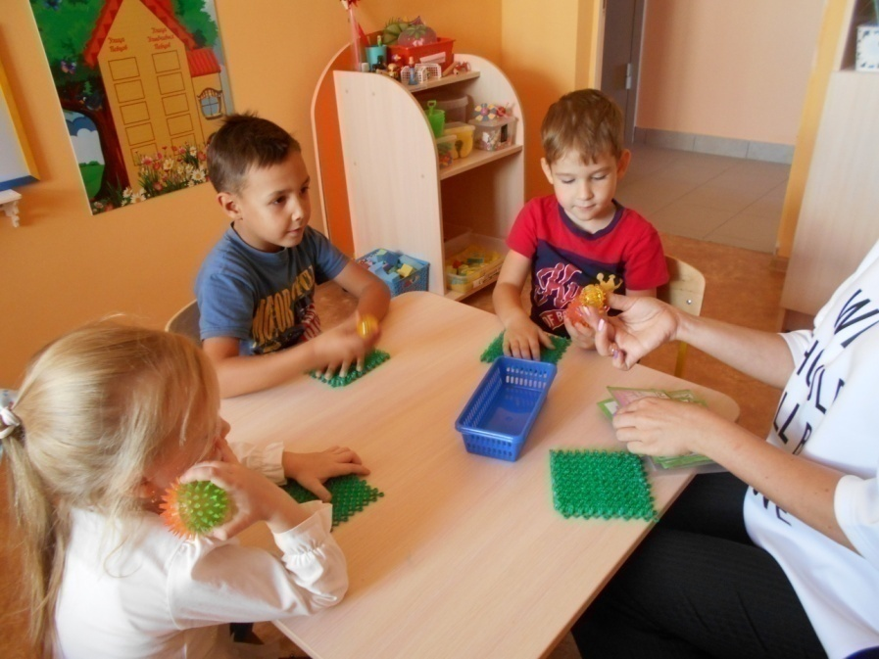
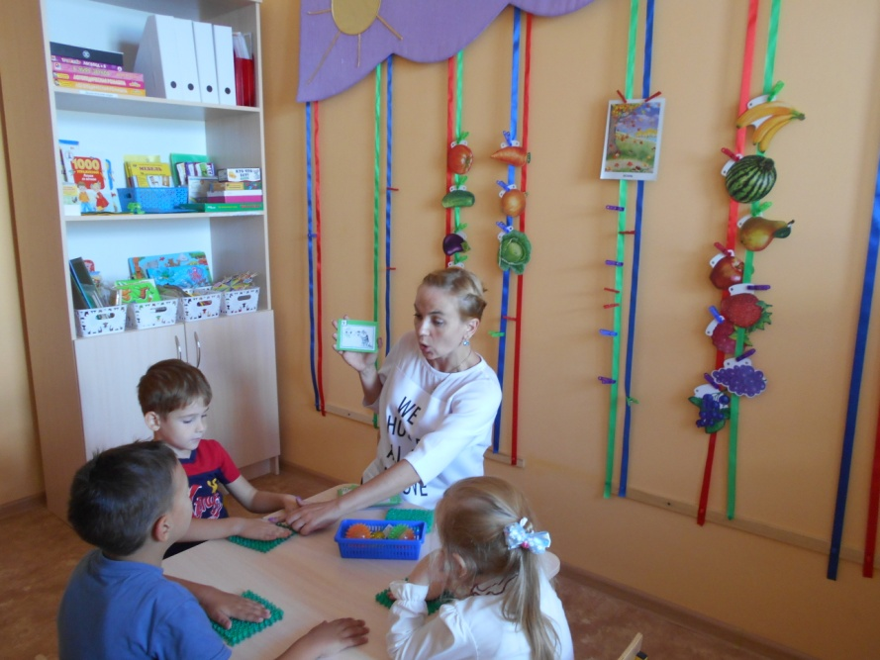
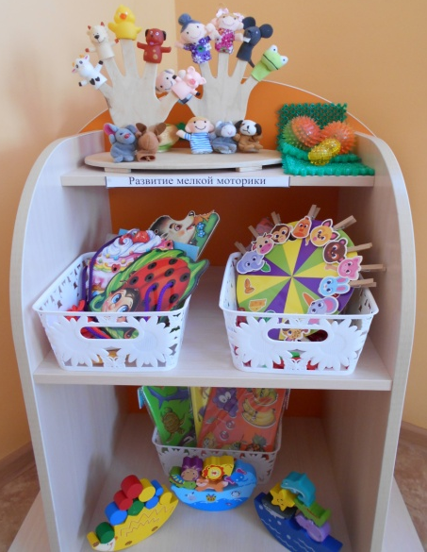
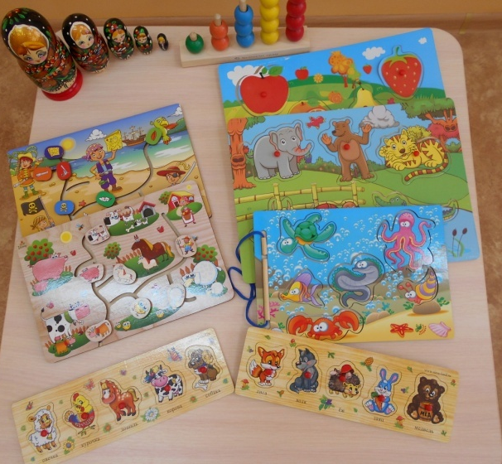
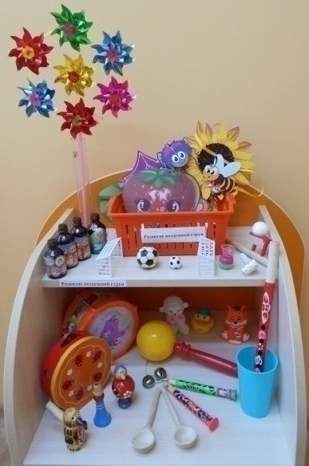
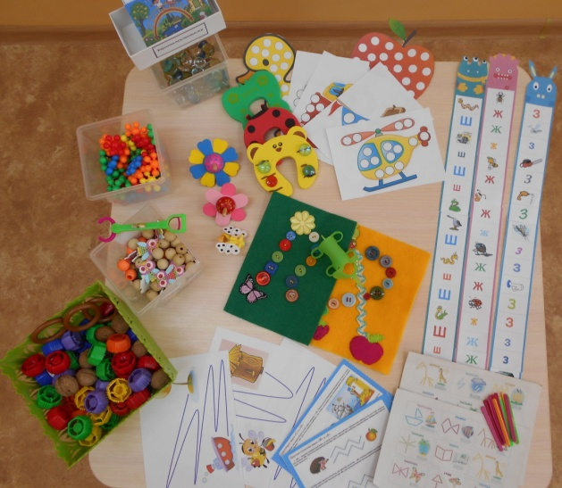
Коррекционная работа учителя-логопеда с детьми направлена на преодоление речевых и психофизических нарушений путем проведения индивидуальных, подгрупповых, фронтальных логопедических занятий.

Slide 12
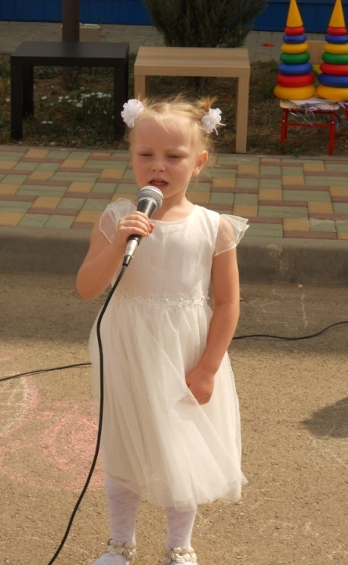
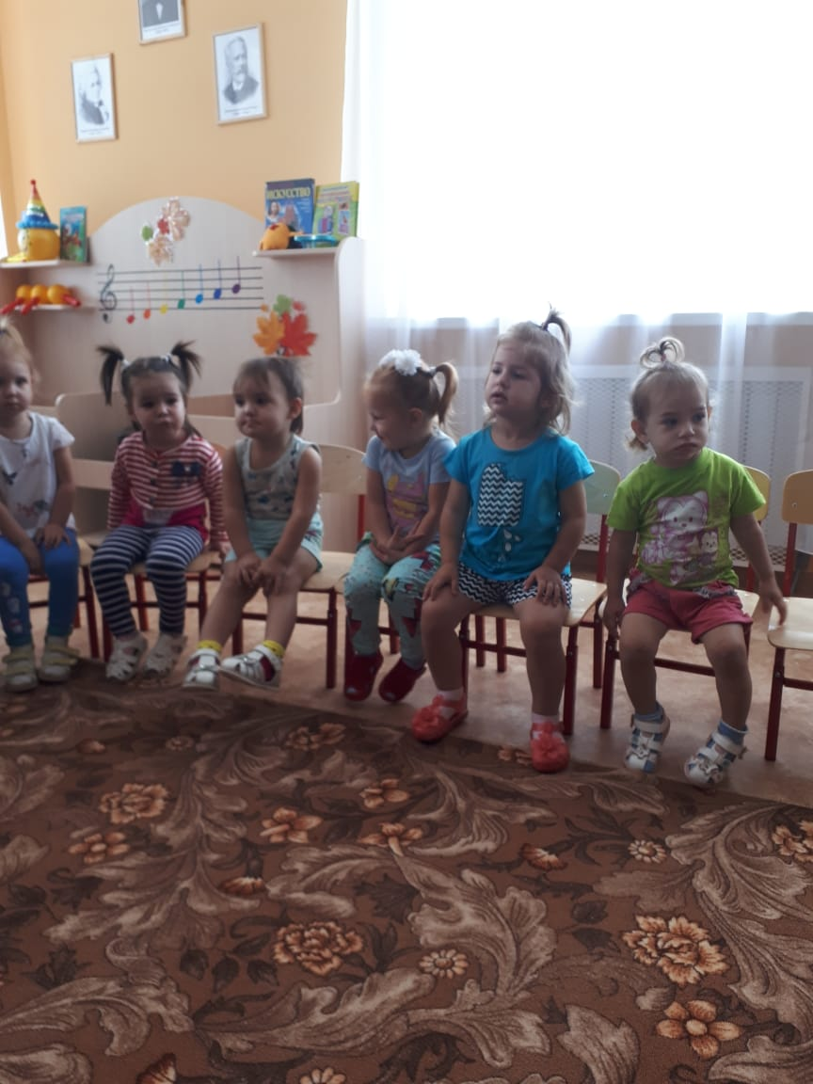
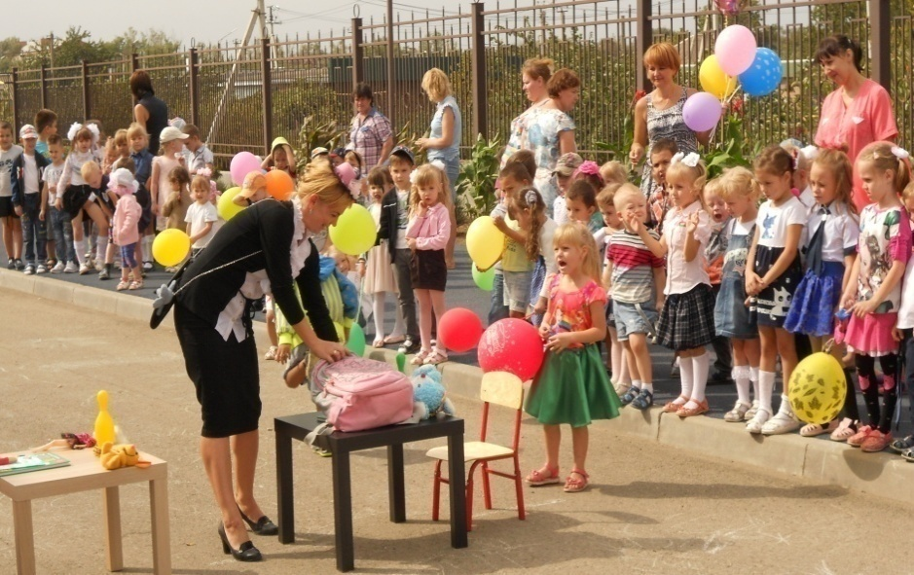
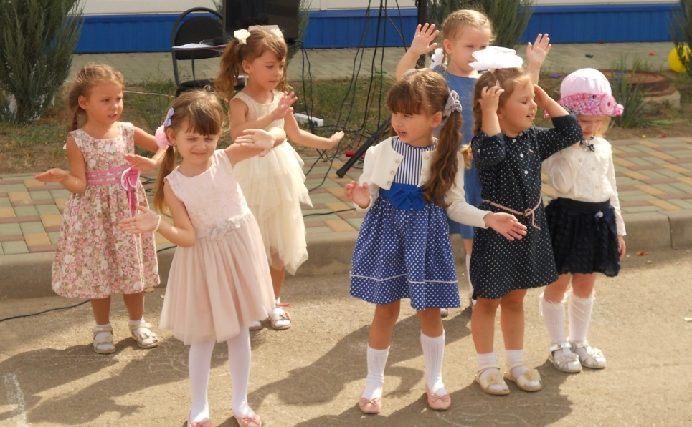
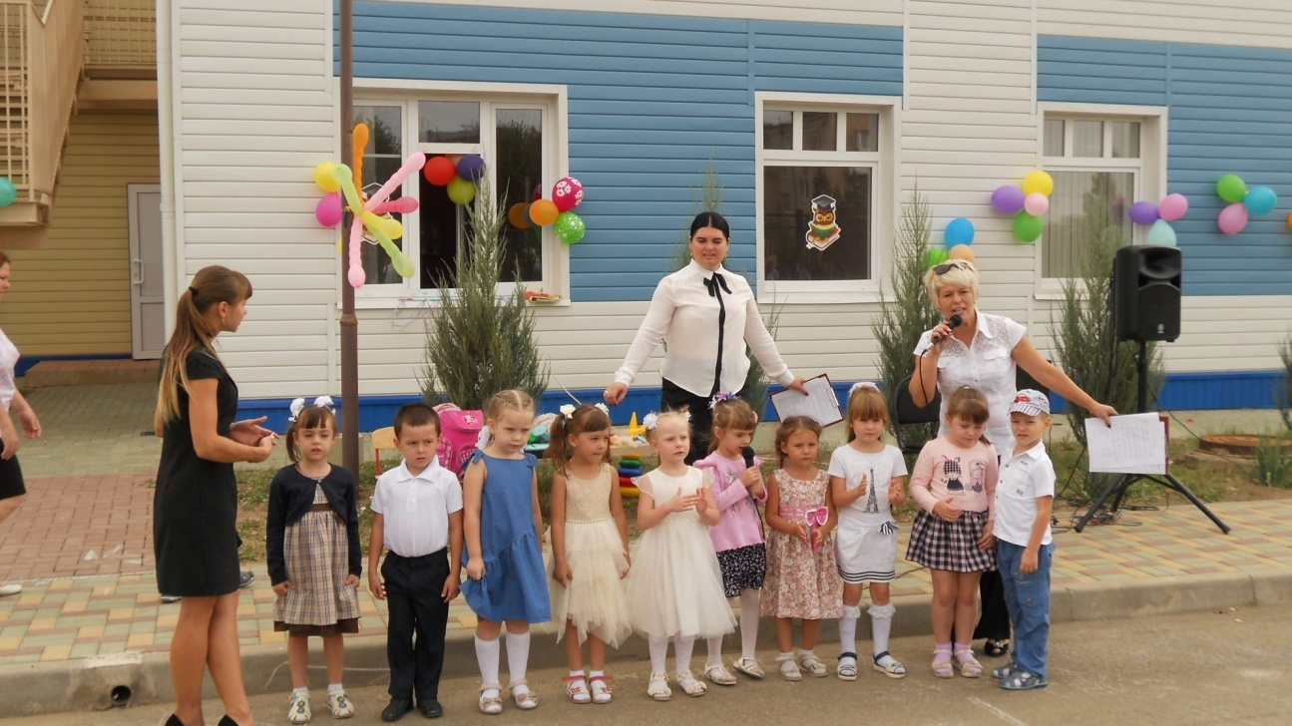
Под руководством музыкальных педагогов в просторном музыкальным зале проводятся музыкальные занятия .

Slide 13
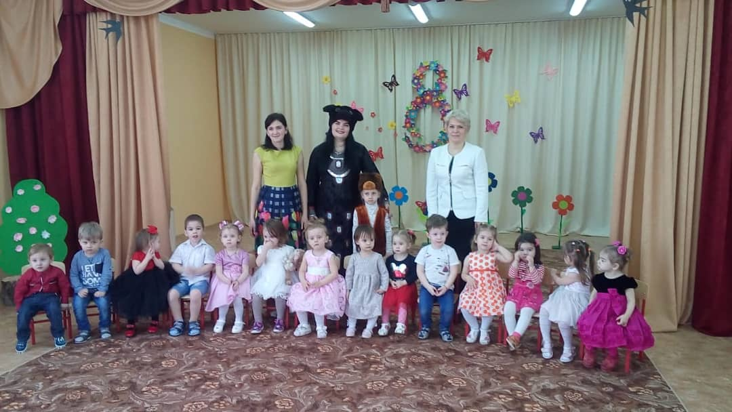
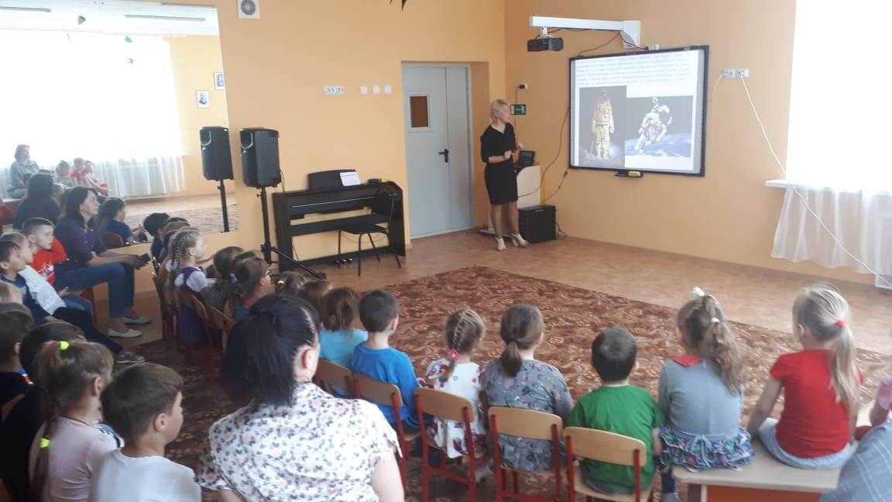
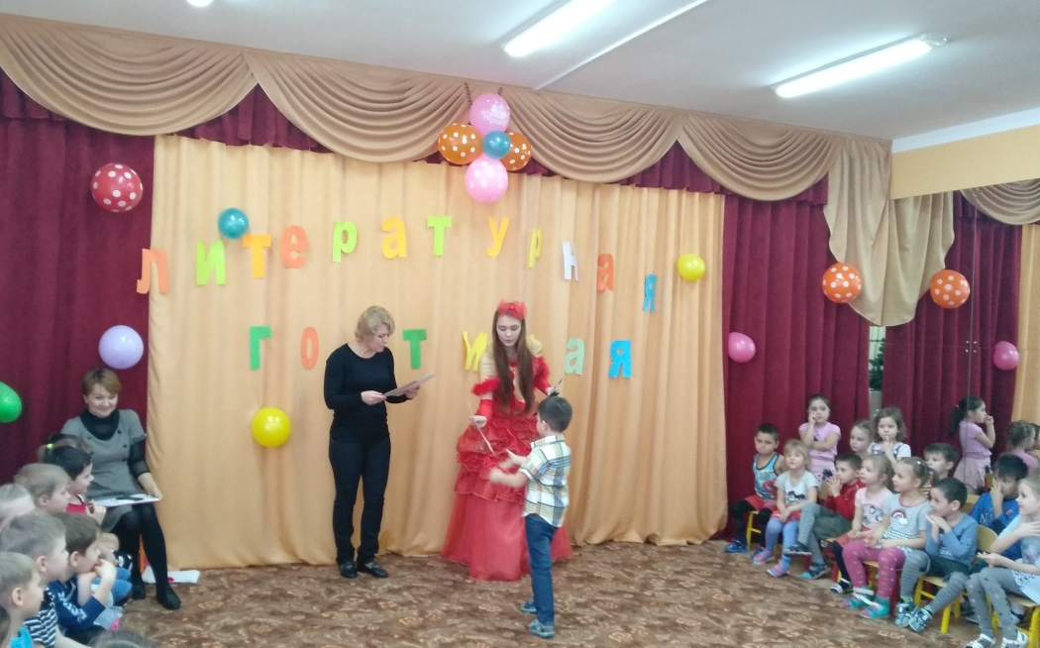

Slide 14
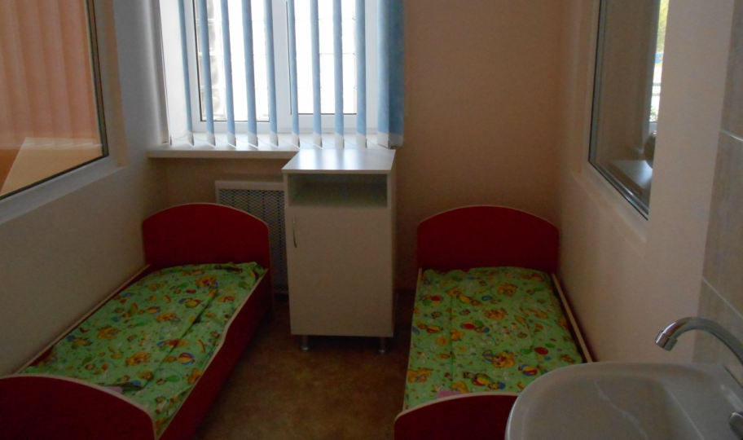
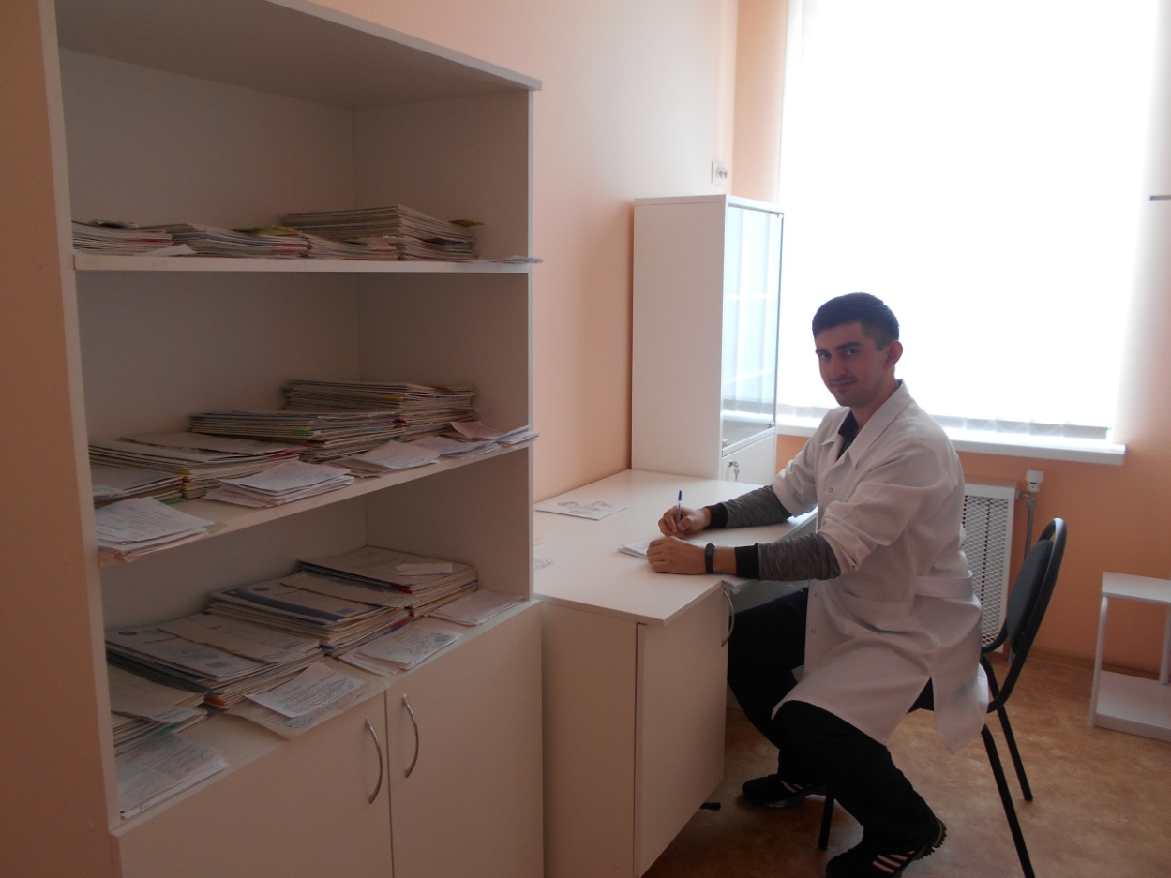
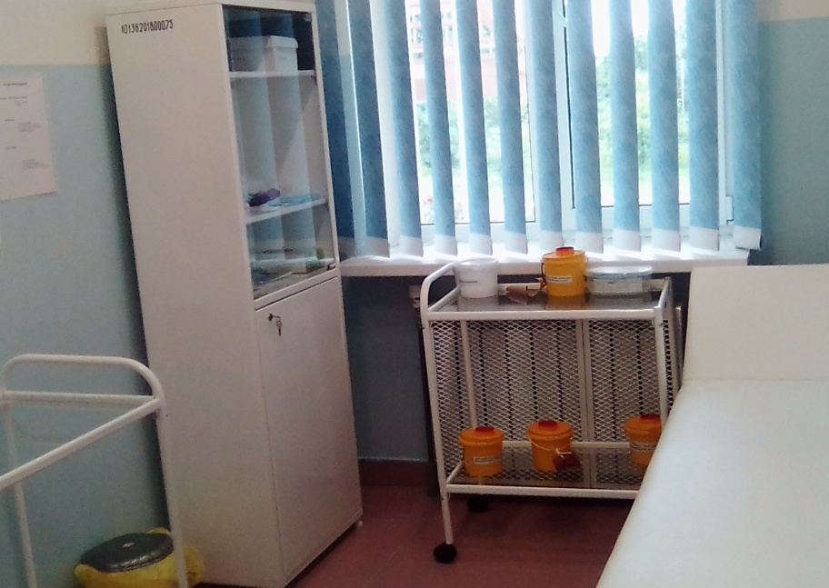
Для оказания срочной медицинской помощи предусмотрен медицинский блок.
Он включает : приемную изолятора, кабинет до врачебного осмотра, 2 палаты для заболевших детей, процедурную.

Slide 15
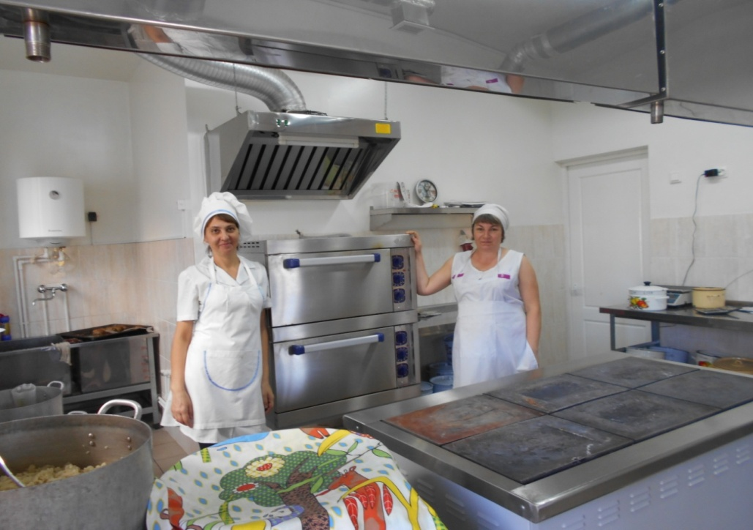
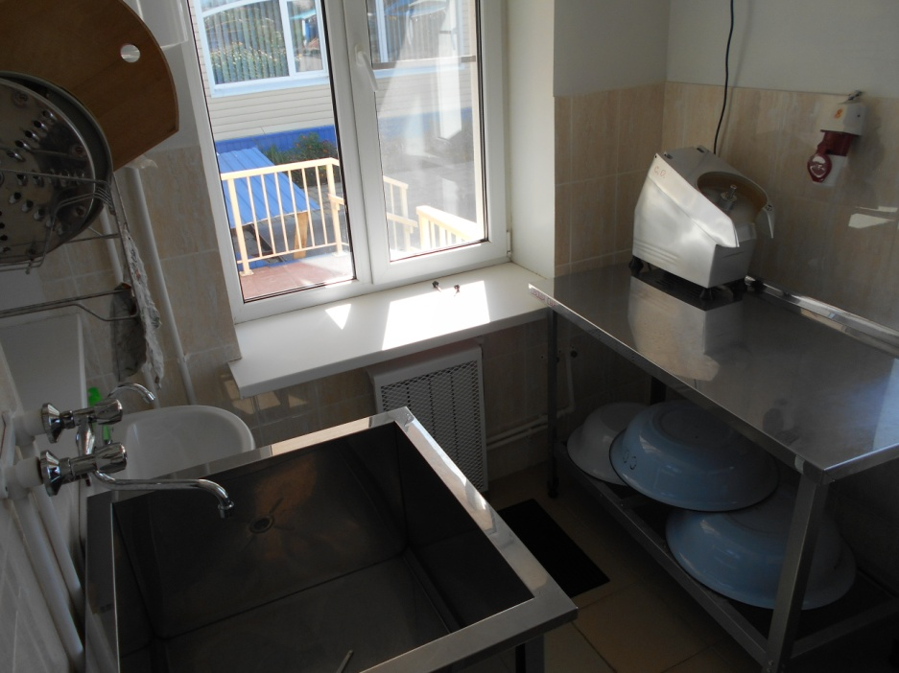
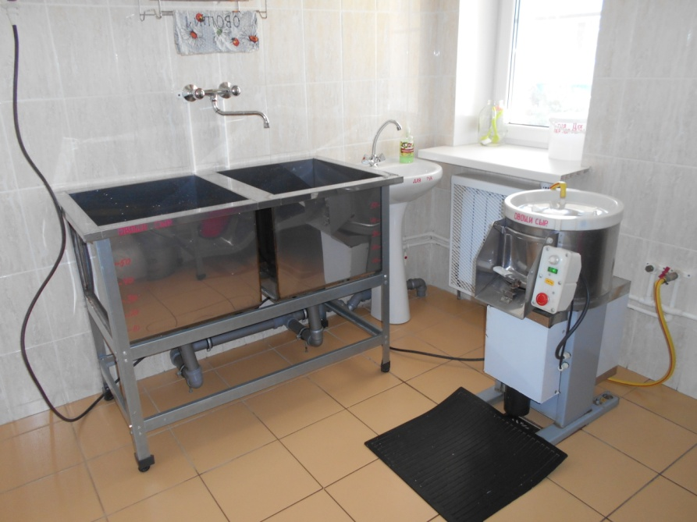
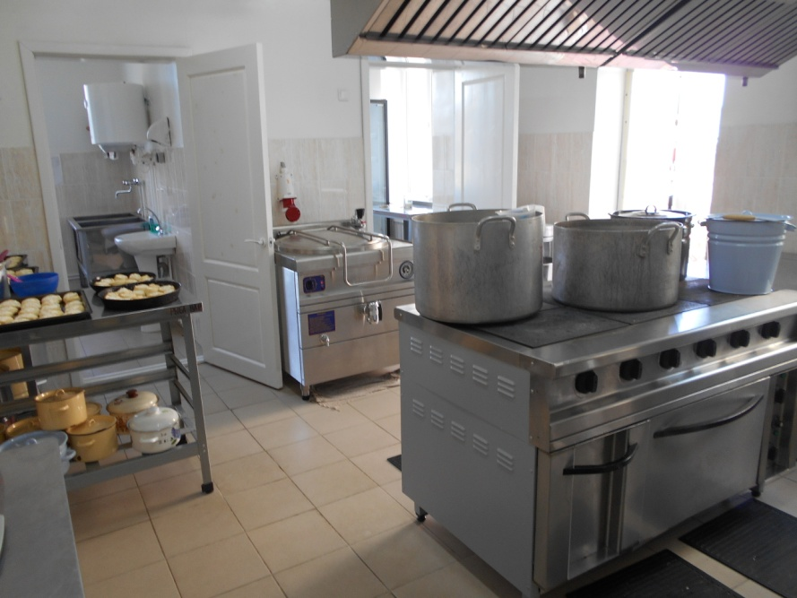
Пищеблок представлен: цехом первичной обработки овощей , мясорыбным цехом, холодным и горячим цехами, раздаточной. Объёмно-планировочное решение пищеблока предусматривает последовательность технологических процессов, исключающих встречные потоки сырой и готовой продукции. Цеха оборудованы всем необходимым технологическим оборудованием.

Slide 16
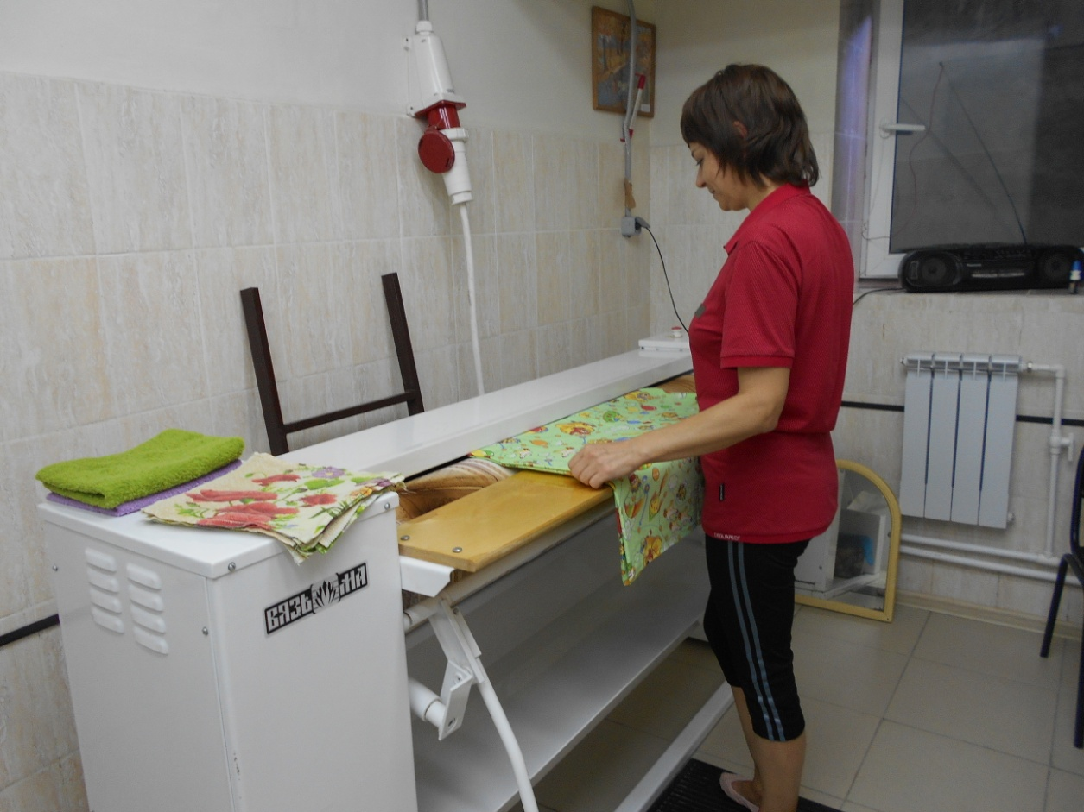
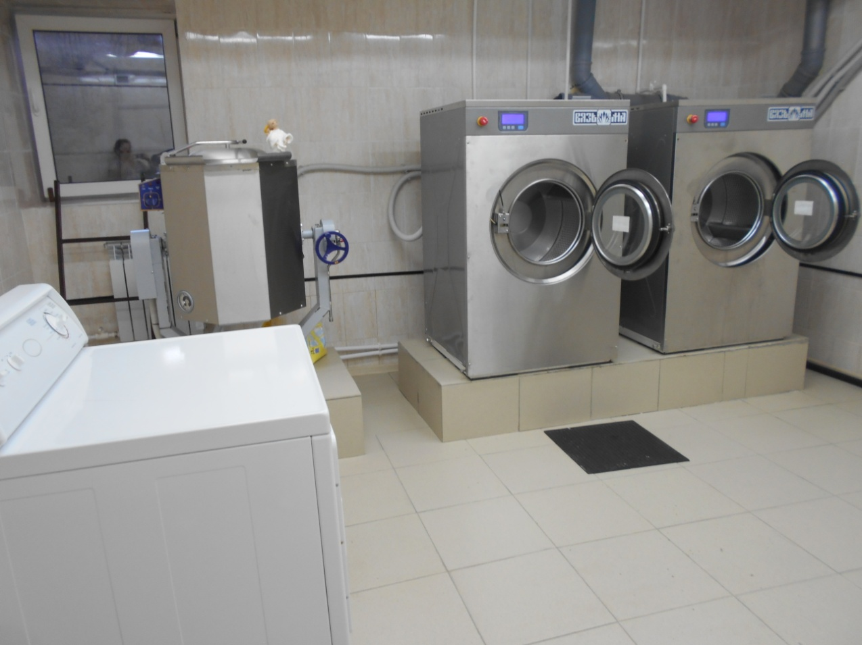
В детском саду имеется современный постирочный блок, где установлено современное оборудование: две стиральные машины, сушильная машина, гладильный каток .

Slide 17
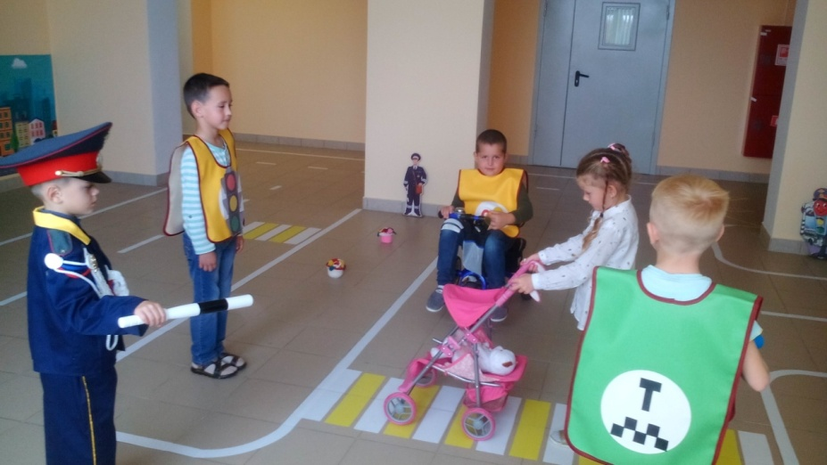
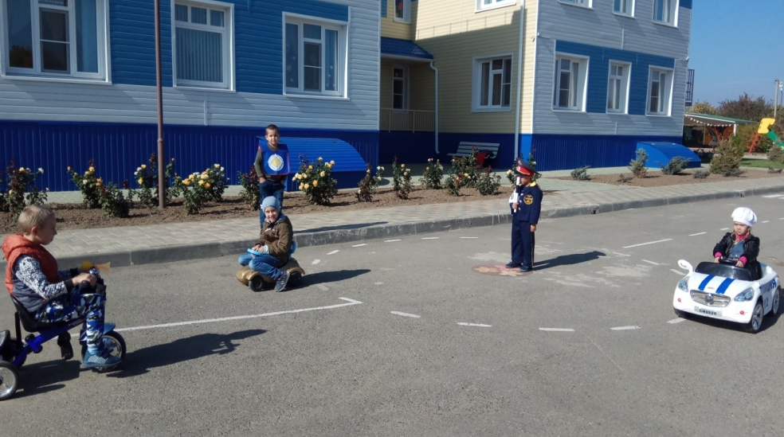
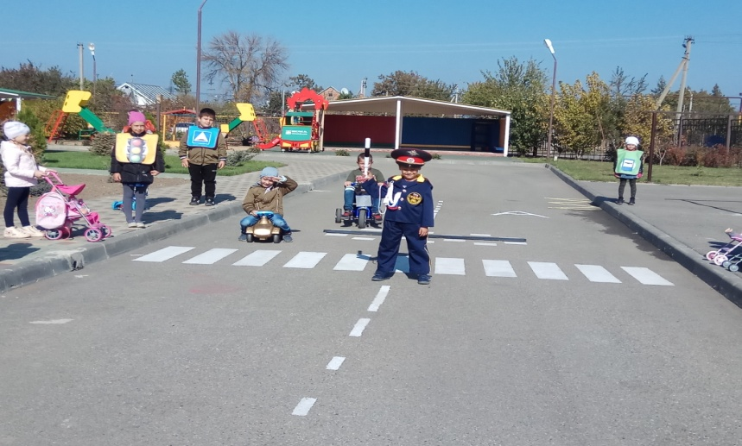
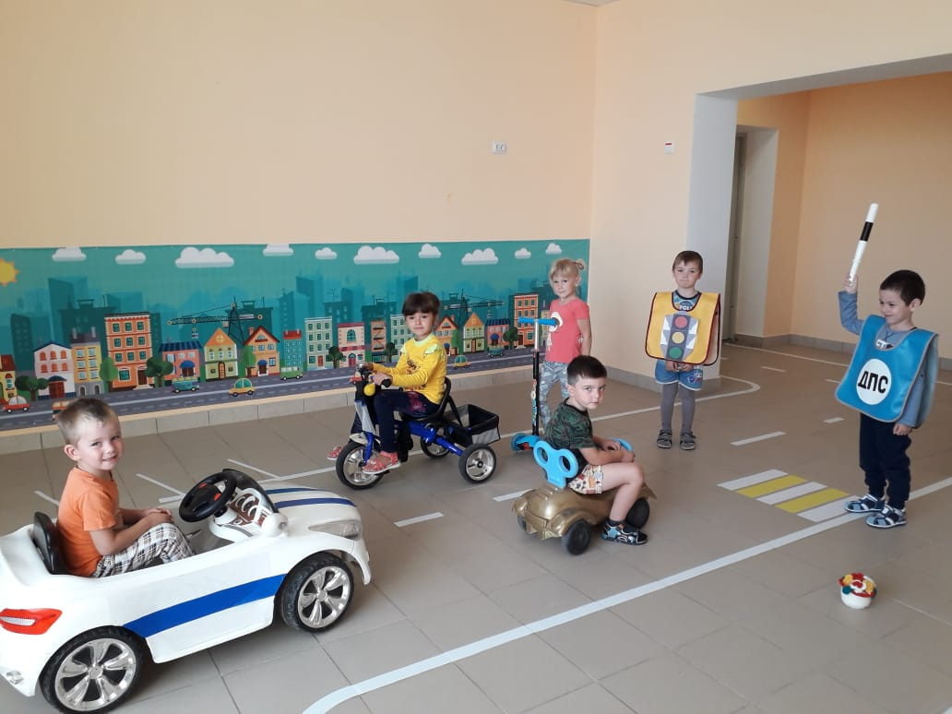
Детский сад является городской базовой площадкой по ПДД

Slide 18
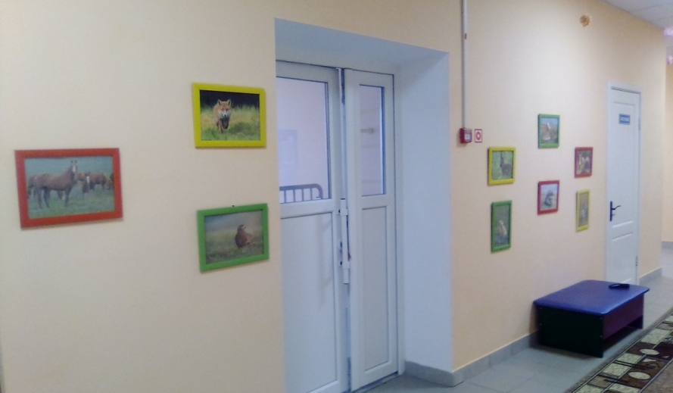
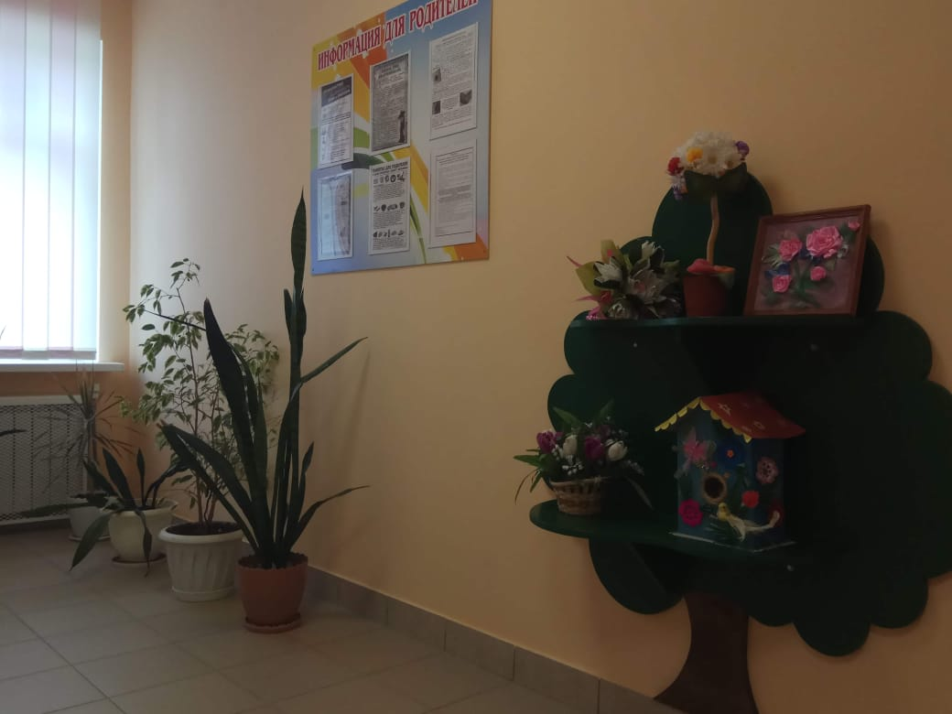
В детском саду просторные холлы, коридоры, фойе и лестничные марши, которые так же используются в образовательном процессе.

